Slide 1



LẬP TRÌNH WEBSITE MẠNG XÃ HỘI BẰNG DJANGO TRONG PYTHON
Được trình bày bởi
Ngô Nguyễn Thùy Linh
Trần Thị Thanh Giang
GVHD: ThS. TRẦN HỮU MINH ĐĂNG

Slide 2
LẬP TRÌNH WEBSITE MẠNG XÃ HỘI BẰNG DJANGO TRONG PYTHON
CHƯƠNG 1 : GIỚI THIỆU VỀ WEBSITE MẠNG XÃ HỘI BẰNG DJANGO TRONG PYTHON
CHƯƠNG 3 : TRIỂN KHAI & KIỂM THỬ HỆ THỐNG
KẾT LUẬN
CHƯƠNG 2 : PHÂN TÍCH & THIẾT KẾ HỆ THỐNG
TÀI LIỆU THAM KHẢO

Slide 3


CHƯƠNG 1 : GIỚI THIỆU VỀ WEBSITE MẠNG XÃ HỘI BẰNG DJANGO TRONG PYTHON
Lịch sử phát triển của trang mạng xã hội
Mạng xã hội bắt đầu từ những năm 1970 với các hệ thống như BBS và Usenet để chia sẻ tin nhắn văn bản. Đến những năm 1990, Six Degrees (1997) trở thành mạng xã hội đầu tiên, cho phép người dùng tạo hồ sơ và kết nối với bạn bè. Sau đó, Friendster (2002) và MySpace (2003) mở rộng khái niệm này, đặc biệt trong âm nhạc và sở thích cá nhân

Slide 4

CHƯƠNG 1 : GIỚI THIỆU VỀ WEBSITE MẠNG XÃ HỘI BẰNG DJANGO TRONG PYTHON
Lợi ích của của trang mạng xã hội
- Kết nối và giao tiếp
- Chia sẻ thông tin và kiến thức
- Tiếp cận thông tin và tin tức nhanh chóng
- Quảng bá và tiếp thị
-Hỗ trợ công việc và cơ hội nghề nghiệp
-Giải trí và thư giãn
-Thúc đẩy hoạt động xã hội và nhân đạo

Slide 5
CHƯƠNG 1 : GIỚI THIỆU VỀ WEBSITE MẠNG XÃ HỘI BẰNG DJANGO TRONG PYTHON
Các loại hình website trang mạng xã hội
-Mạng xã hội kết nối bạn bè và gia đình:
Mục đích: Kết nối bạn bè, gia đình, và những người có cùng sở thích, cho phép chia sẻ thông tin cá nhân, hình ảnh, video, và cập nhật trạng thái.
Ví dụ: Facebook, MySpace

Slide 6
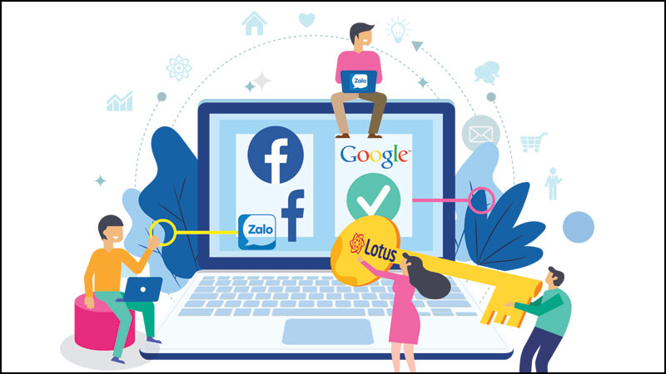
CHƯƠNG 1 : GIỚI THIỆU VỀ WEBSITE MẠNG XÃ HỘI BẰNG DJANGO TRONG PYTHON
Các loại hình website trang mạng xã hội
-Mạng xã hội chia sẻ nội dung sáng tạo
Mục đích: Chia sẻ ý tưởng sáng tạo, cảm hứng trong các lĩnh vực như thời trang, nghệ thuật, thiết kế, nấu ăn, hoặc video ngắn với hiệu ứng sáng tạo.
Ví dụ: Pinterest, TikTok

Slide 7

CHƯƠNG 1 : GIỚI THIỆU VỀ WEBSITE MẠNG XÃ HỘI BẰNG DJANGO TRONG PYTHON
Các loại hình website trang mạng xã hội
-Mạng xã hội kết nối với các thương hiệu:
Mục đích: Các doanh nghiệp và thương hiệu sử dụng mạng xã hội để quảng bá sản phẩm, kết nối với khách hàng và xây dựng thương hiệu.
Ví dụ: TikTok, Instagram (có thể kết hợp với các chiến dịch quảng cáo và tiếp thị)

Slide 8
CHƯƠNG 1 : GIỚI THIỆU VỀ WEBSITE MẠNG XÃ HỘI BẰNG DJANGO TRONG PYTHON
Phân loại các mô hình website trang mạng xã hội
- Facebook (Mạng xã hội kết nối cá nhân): Là mạng xã hội lớn nhất thế giới, với hơn 2,9 tỷ người dùng.Phục vụ kết nối cá nhân, chia sẻ thông tin, hình ảnh, và video.
- Instagram,TikTok (Mạng xã hội chia sẻ hình ảnh và video ngắn):Nơi người dùng chia sẻ hình ảnh và video, đặc biệt phổ biến trong giới trẻ và người nổi tiếng,nền tảng video ngắn đang phát triển nhanh chóng, với hàng tỷ người dùng trên toàn cầu.

Slide 9
CHƯƠNG 1 : GIỚI THIỆU VỀ WEBSITE MẠNG XÃ HỘI BẰNG DJANGO TRONG PYTHON
Phân loại các mô hình website trang mạng xã hội
- YouTube,Twitch: (Mạng xã hội giải trí và nội dung sáng tạo): Nền tảng chia sẻ và xem video lớn nhất, với hàng triệu kênh nội dung đa dạng,tập trung vào phát trực tiếp, đặc biệt trong cộng đồng game thủ.
-WhatsApp và Messenger,Telegram(Mạng xã hội nhắn tin):Hai ứng dụng nhắn tin phổ biến thuộc Meta, với hàng tỷ người dùng,Nổi bật nhờ tính năng bảo mật cao và khả năng hỗ trợ nhóm lớn.

Slide 10

CHƯƠNG 1 : GIỚI THIỆU VỀ WEBSITE MẠNG XÃ HỘI BẰNG DJANGO TRONG PYTHON
Yêu cầu và tính năng của website mạng xã hội
-Các yêu cầu chức năng
+Đăng ký và đăng nhập
+Quản lý hồ sơ cá nhân
+ Kết nối và tương tác
+Tạo và chia sẻ nội dung
+Hệ thống thông báo
+Bảo mật và quyền riêng tư
+Quản trị hệ thống

Slide 11
CHƯƠNG 1 : GIỚI THIỆU VỀ WEBSITE MẠNG XÃ HỘI BẰNG DJANGO TRONG PYTHON
Các yêu cầu phi chức năng
- Khả năng mở rộng (Scalability)
- Độ tin cậy (Reliability)
Tính bảo mật (Security)
-Tính bảo trì (Maintainability)
-Tính đo lường và giám sát (Monitorability)
-Tối ưu chi phí (Cost Efficiency)

Slide 12
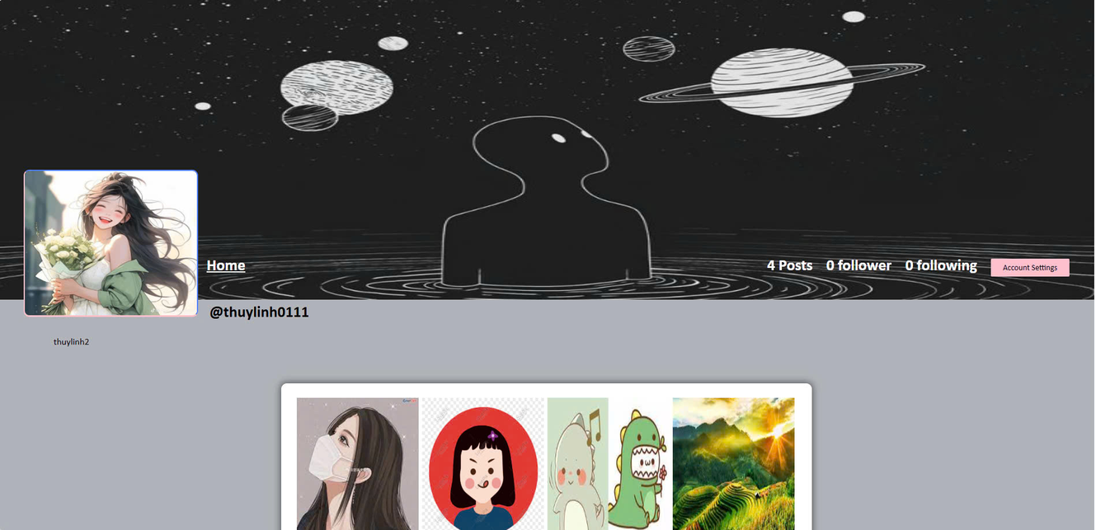
CHƯƠNG 1 : GIỚI THIỆU VỀ WEBSITE MẠNG XÃ HỘI BẰNG DJANGO TRONG PYTHON
Giao diện và trải nghiệm người dùng (UI/UX)
- Nguyên tắc thiết kế UI/UX
- Đơn giản và trực quan: Giao diện cần dễ hiểu và thân thiện với người dùng đồng nhất về màu sắc ,hiển thị thông tn cần thiết cho người dùng , giúp họ dễ dàng tìm kiếm và kết nối ,tương tác với nhau mọi lúc mọi nơi với điện thoại thông minh và các ứng dụng thông minh khác .

Slide 13
CHƯƠNG 1 : GIỚI THIỆU VỀ WEBSITE MẠNG XÃ HỘI BẰNG DJANGO TRONG PYTHON
Giao diện và trải nghiệm người dùng (UI/UX)
- Nguyên tắc thiết kế UI/UX
-Khả năng tương tác (Interactivity): Thiết kế các nút bấm, liên kết, và biểu tượng dễ bấm và phản hồi nhanh chóng,tích hợp hiệu ứng nhỏ (hover, click) để tạo cảm giác sinh động khi tương tác.

Slide 14
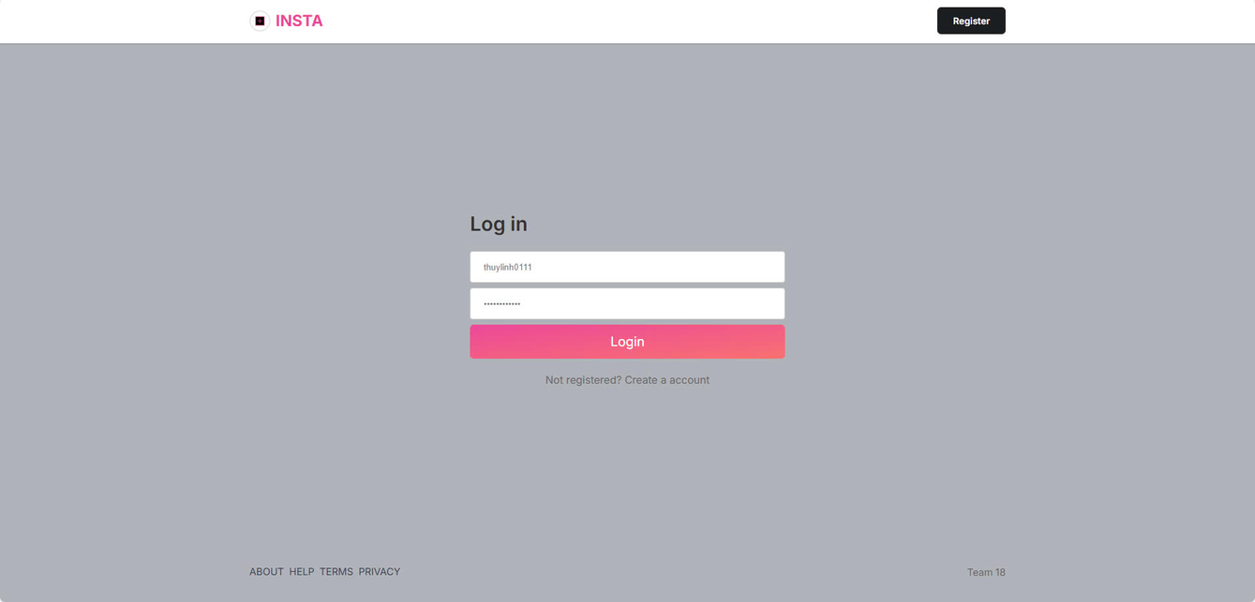
CHƯƠNG 1 : GIỚI THIỆU VỀ WEBSITE MẠNG XÃ HỘI BẰNG DJANGO TRONG PYTHON
Giao diện và trải nghiệm người dùng (UI/UX)
- Nguyên tắc thiết kế UI/UX
-Dễ sử dụng (Usability):Cấu trúc website phải dễ dàng điều hướng, giúp người dùng tìm thấy nội dung họ cần một cách nhanh chóng,hạn chế các bước không cần thiết trong các thao tác như đăng ký, đăng nhập, hoặc đăng bài.

Slide 15
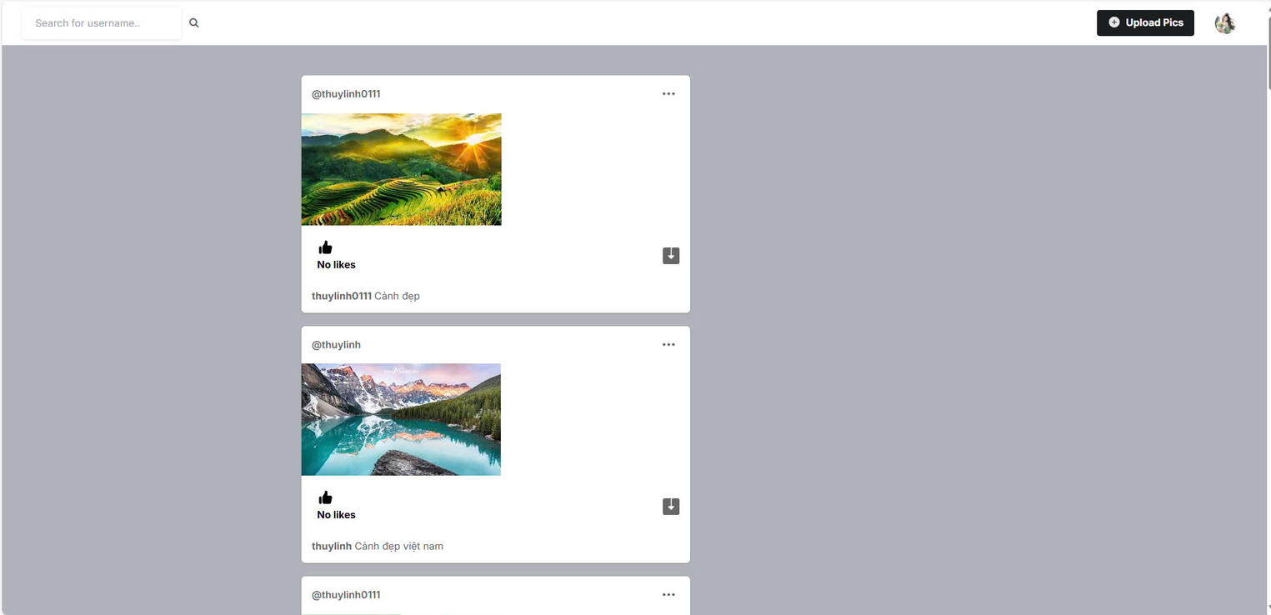
CHƯƠNG 1 : GIỚI THIỆU VỀ WEBSITE MẠNG XÃ HỘI BẰNG DJANGO TRONG PYTHON
Giao diện và trải nghiệm người dùng (UI/UX)
- Nguyên tắc thiết kế UI/UX
- Thời gian tải nhanh (Performance): Đảm bảo các trang tải nhanh chóng, đặc biệt là trên mạng di động,tối ưu hóa hình ảnh, mã nguồn, và tài nguyên hệ thống.
- Tăng cường cảm giác tin cậy (Trust):Thiết kế giao diện chuyên nghiệp, tránh những yếu tố gây nghi ngờ (quảng cáo xâm phạm, pop-up không cần thiết),hiển thị thông tin bảo mật rõ ràng và minh bạch.

Slide 16
CHƯƠNG 1 : GIỚI THIỆU VỀ WEBSITE MẠNG XÃ HỘI BẰNG DJANGO TRONG PYTHON
Giao diện và trải nghiệm người dùng (UI/UX)
- Nguyên tắc thiết kế UI/UX
-Tối ưu trải nghiệm toàn diện:Khả năng tiếp cận (Accessibility),hỗ trợ người dùng khuyết tật bằng cách tích hợp tính năng như phóng to văn bản, điều hướng bằng bàn phím, hoặc hỗ trợ đọc màn hình.Trải nghiệm người dùng trên toàn cầu,hỗ trợ đa ngôn ngữ, tối ưu nội dung phù hợp với từng khu vực.

Slide 17
CHƯƠNG 1 : GIỚI THIỆU VỀ WEBSITE MẠNG XÃ HỘI BẰNG DJANGO TRONG PYTHON
Kết luận chương 1
Chương này đã giới thiêụ tổng quan về trang website mạng xã hội ,các loại trang mạng này với các tính năng cần thiết nhằm đap ứng nhu cầu mong muốn của mọi người, cũng như các vai trò ,giao diện và trải nghiệm thực tế của người dùng đối với trang website .Với sự ảnh hưởng của trang cũng đã dẫn đến sự thành công nhất định trong hiện tại và tương lai cho trang website mạng xã hội không những thế mà còn có sự đánh giá của khách hàng về trang website .Sự phát triển của trang website mạng xã hội diễn ra một cách mạnh mẽ ,và với việc hiểu rõ được những khía cạnh của trang ưebsite mang lại sẽ giúp cho các nhà sáng tạo nội dung và phát triển trang website ngày càng mạn mẽ và rộng rãi hơn.

Slide 18
CHƯƠNG 2 :
PHÂN TÍCH & THIẾT KẾ HỆ THỐNG
Phân tích yêu cầu hệ thống
Yêu cầu chức năng
-Đăng ký và Đăng nhập:
+ Đăng ký tài khoản: Người dùng có thể tạo tài khoản bằng email, số điện thoại, hoặc đăng nhập qua tài khoản mạng xã hội khác (Google, Facebook)..

Slide 19
CHƯƠNG 2 :
PHÂN TÍCH & THIẾT KẾ HỆ THỐNG
Phân tích yêu cầu hệ thống
Yêu cầu chức năng
- Quản lý hồ sơ người dùng (User Profile):
+ Cho phép người dùng chỉnh sửa thông tin cá nhân như ảnh đại diện, tên, tiểu sử, v.v.
+ Cài đặt quyền riêng tư (công khai, chỉ bạn bè, riêng tư).
+Hiển thị danh sách bạn bè hoặc người theo dõi

Slide 20
CHƯƠNG 2 :
PHÂN TÍCH & THIẾT KẾ HỆ THỐNG
Phân tích yêu cầu hệ thống
Yêu cầu chức năng
- Quản trị hệ thống:
+ Giao diện quản trị cho phép quản lý tài khoản người dùng, bài viết, nhóm, và báo cáo
+ Cung cấp các công cụ thống kê để phân tích dữ liệu người dùng và tương tác.

Slide 21
CHƯƠNG 2 :
PHÂN TÍCH & THIẾT KẾ HỆ THỐNG
Phân tích yêu cầu hệ thống
Yêu cầu chức năng
- Tích hợp quảng cáo và thương mại:
+ Hiển thị quảng cáo dựa trên hành vi và sở thích người dùng.
+ Tích hợp hệ thống thanh toán nếu hỗ trợ mua sắm hoặc giao dịch.

Slide 22
CHƯƠNG 2 :
PHÂN TÍCH & THIẾT KẾ HỆ THỐNG
Phân tích yêu cầu hệ thống
Yêu cầu chức năng
- Báo cáo và kiểm duyệt nội dung:
+ Cung cấp chức năng báo cáo nội dung vi phạm hoặc tài khoản không phù hợp.
+ Quản trị viên có quyền xử lý báo cáo và gỡ bỏ nội dung nếu cần thiết.

Slide 23
CHƯƠNG 2 :
PHÂN TÍCH & THIẾT KẾ HỆ THỐNG
Yêu cầu phi chức năng
- Bảo mật:
+Bảo vệ dữ liệu cá nhân: Mã hóa mật khẩu bằng thuật toán mạnh như bcrypt,sử dụng HTTPS để mã hóa dữ liệu truyền tải.
+ Sử dụng HTTPS: Tất cả các trang web phải sử dụng HTTPS để bảo vệ thông tin người dùng.
+ Phòng chống tấn công: Tích hợp các biện pháp chống SQL Injection, Cross-Site Scripting (XSS), và Cross-Site Request Forgery (CSRF).

Slide 24
CHƯƠNG 2 :
PHÂN TÍCH & THIẾT KẾ HỆ THỐNG
Yêu cầu phi chức năng
- Tương thích (Compatibility):
+ Hệ thống phải hoạt động tốt trên nhiều trình duyệt phổ biến (Chrome, Firefox, Safari, Edge).
+ Tương thích với nhiều thiết bị (máy tính, điện thoại, máy tính bảng).

Slide 25
CHƯƠNG 2 :
PHÂN TÍCH & THIẾT KẾ HỆ THỐNG
Yêu cầu phi chức năng
-Tuân thủ pháp luật và quy định (Compliance):
+ Tuân thủ các quy định bảo vệ dữ liệu cá nhân như GDPR, CCPA, và các quy định địa phương khác..
+ Đảm bảo quyền riêng tư và cung cấp chính sách bảo mật minh bạch.

Slide 26
CHƯƠNG 2 :
PHÂN TÍCH & THIẾT KẾ HỆ THỐNG
Yêu cầu phi chức năng
-Tính đo lường và phân tích (Analytics):
+ Hỗ trợ thu thập và phân tích dữ liệu người dùng để đưa ra các gợi ý, tối ưu hóa trải nghiệm.
+ Báo cáo chi tiết về số lượng người dùng, mức độ tương tác và xu hướng sử dụng.

Slide 27
CHƯƠNG 2 :
PHÂN TÍCH & THIẾT KẾ HỆ THỐNG
Thiết kế kiến trúc hệ thống
Kiến trúc tổng thể
Hệ thống được chia thành nhiều lớp để đảm bảo tính mô-đun và quản lý:
+ Lớp giao diện người dùng (Presentation Layer)
+Lớp logic ứng dụng (Application Logic Layer):

Slide 28
CHƯƠNG 2 :
PHÂN TÍCH & THIẾT KẾ HỆ THỐNG
Sơ đồ kiến trúc hệ thống
1. Frontend (Giao diện người dùng): Giao diện nơi người dùng tương tác (web hoặc ứng dụng di động).Server → Xử lý yêu cầu HTTP/HTTPS với Django.
1. Backend (Hệ thống phía server): Nơi xử lý logic và kết nối dữ liệu.
2. Database (Cơ sở dữ liệu): Lưu trữ thông tin người dùng, bài viết, hình ảnh.
Media Storage (Lưu trữ): Nơi lưu hình ảnh, video.

Slide 29
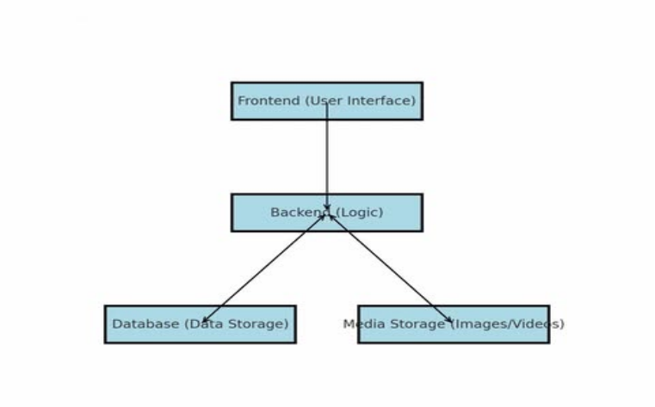
CHƯƠNG 2 :
PHÂN TÍCH & THIẾT KẾ HỆ THỐNG
Sơ đồ kiến trúc hệ thống

Slide 30
CHƯƠNG 2 :
PHÂN TÍCH & THIẾT KẾ HỆ THỐNG
Sơ đồ luồng dữ liệu
- Người dùng tương tác với Frontend: Đăng nhập, đăng bài, bình luận, v.v.
- Frontend gửi yêu cầu đến Backend để xử lý các hành động của người dùng.
- Backend tương tác với Database để lưu trữ hoặc truy xuất dữ liệu (như thông tin người dùng, bài viết, bình luận).
- Backend tương tác với Media Storage để lưu hoặc lấy hình ảnh/video.
- Frontend hiển thị kết quả từ Backend (như thông báo thành công, bài viết mới, hình ảnh/video).
- Người dùng nhận kết quả và tiếp tục tương tác với hệ thống.

Slide 31
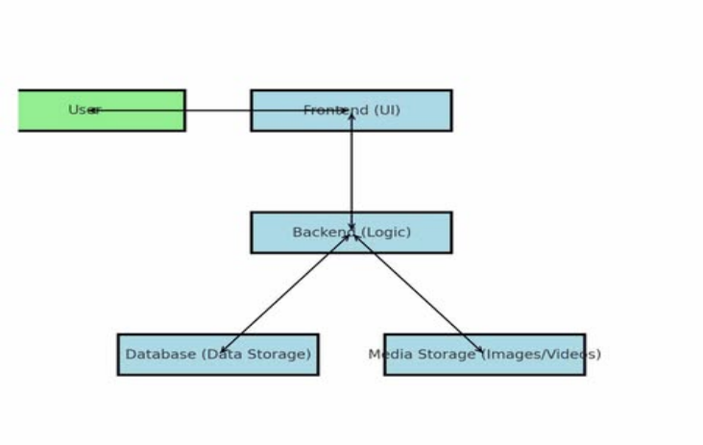
CHƯƠNG 2 :
PHÂN TÍCH & THIẾT KẾ HỆ THỐNG
Sơ đồ luồng dữ liệu

Slide 32
CHƯƠNG 2 :
PHÂN TÍCH & THIẾT KẾ HỆ THỐNG
Thiết kế giao diện người dùng (UI)
-Nguyên tắc thiết kế
+ Thân thiện với người dùng
+ Tính nhất quán
+Khả năng đáp ứng
+Trải nghiệm người dùng
+Tương tác trực quan
+Tập trung vào người dùng
+Phản hồi và Hướng dẫn

Slide 33
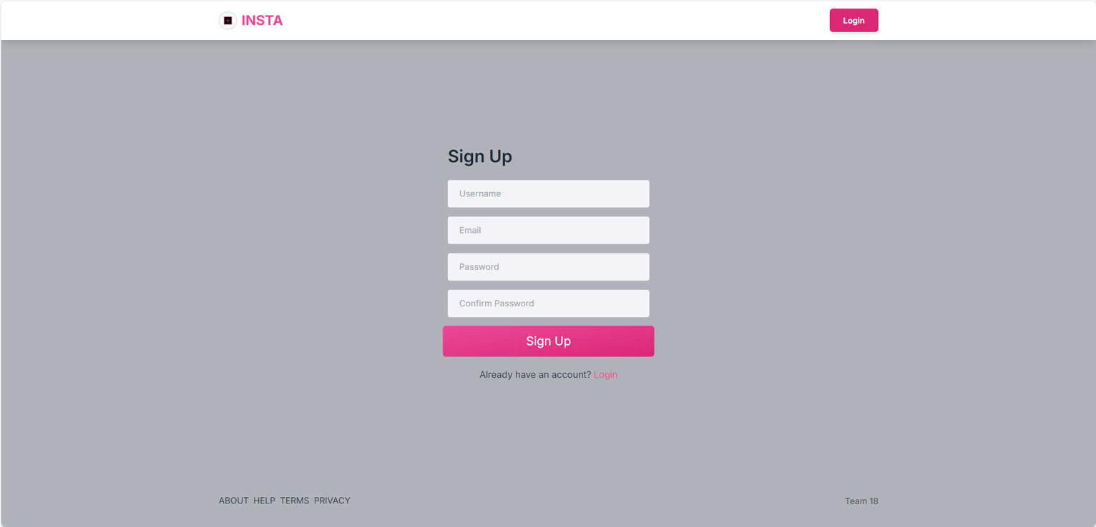
CHƯƠNG 2 :
PHÂN TÍCH & THIẾT KẾ HỆ THỐNG
Mẫu giao diện
- Trang đăng nhập, đăng ký: Cho phép người dùng đăng nhập hoặc tạo tài khoản mới, với các trường thông tin cần thiết và liên kết đến chức năng khôi phục mật khẩu

Slide 34
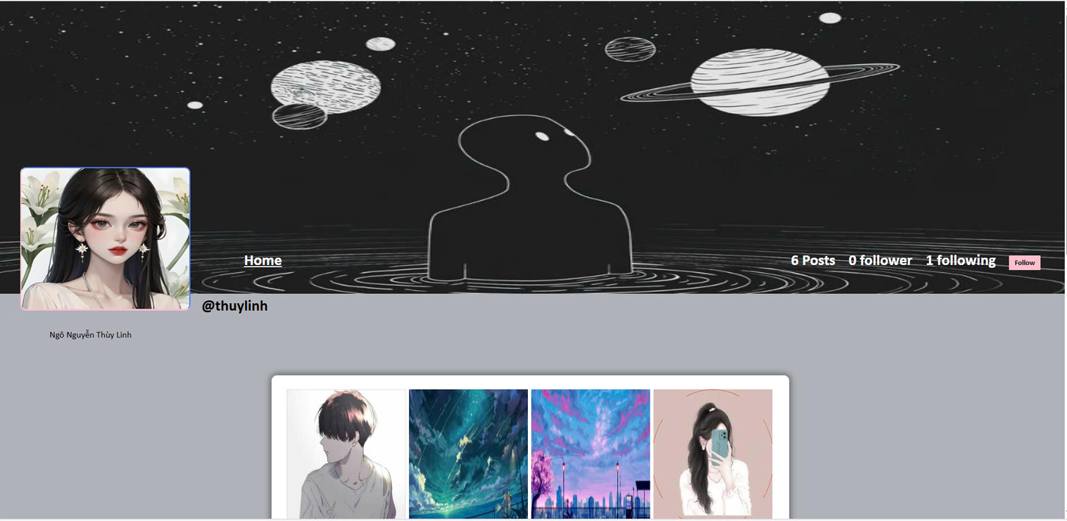
CHƯƠNG 2 :
PHÂN TÍCH & THIẾT KẾ HỆ THỐNG
Mẫu giao diện
- Trang chủ: Hiển thịnhững thông tin liên quan khi bạn tìm kiếm , các chương trình khuyến mãi, và các danh mục sản phẩm,tin tức ,kênh giải trí ,học tập ,.. chính để người dùng dễ dàng tìm kiếm.

Slide 35
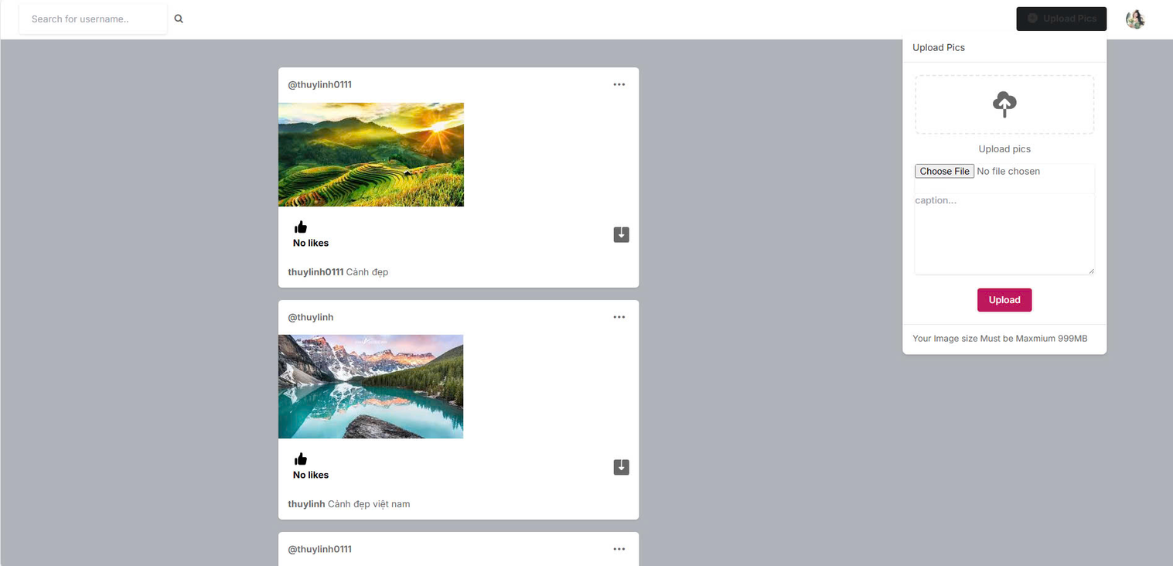
CHƯƠNG 2 :
PHÂN TÍCH & THIẾT KẾ HỆ THỐNG
Mẫu giao diện
- Trang tin tức : Cung cấp các tin tức , bao gồm hình ảnh, video,...

Slide 36
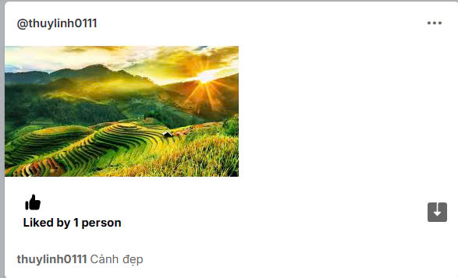
CHƯƠNG 2 :
PHÂN TÍCH & THIẾT KẾ HỆ THỐNG
Mẫu giao diện
- Trang tìm kiếm: Cung cấp chức năng tìm kiếm bạn bè ,kênh giải trí ,tin tức ,...

Slide 37
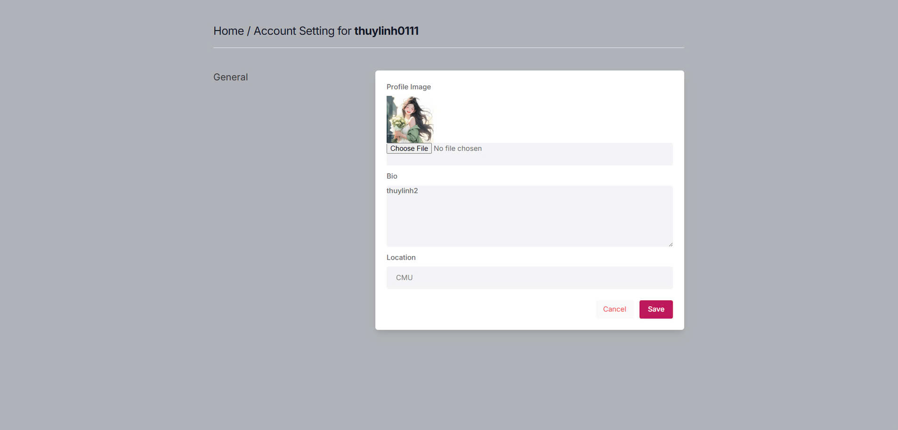
CHƯƠNG 2 :
PHÂN TÍCH & THIẾT KẾ HỆ THỐNG
Thiết kế cơ sở dữ liệu
Mô hình dữ liệu
- User (Người dùng):
- Post (Bài viết):
-Comment (Bình luận):
-Like (Lượt thích):
-Friend (Bạn bè):
-Message (Tin nhắn):

Slide 38
CHƯƠNG 2 :
PHÂN TÍCH & THIẾT KẾ HỆ THỐNG
Sơ đồ thiết kế cơ sở dữ liệu
Sơ đồ thiết kế cơ sở dữ liệu sẽ mô tả các mối quan hệ giữa các bảng, giúp dễ dàng hình dung được các dữ liệu trong hệ thống mạng xã hội
Ví dụ:
- Mối quan hệ User (Người dùng)- Post(Bàiviết)-Comment (Bình luận)-Like (Lượt thích)-Friend (Bạn bè)

Slide 39
CHƯƠNG 2 :
PHÂN TÍCH & THIẾT KẾ HỆ THỐNG
Sơ đồ thiết kế cơ sở dữ liệu
Mối quan hệ giữa các bảng:
· User có thể tạo nhiều Post, Comment, và Like.
· Post có thể có nhiều Comment và Like.
· User có thể có nhiều Friend (mối quan hệ bạn bè) và mỗi mối quan hệ có thể có trạng thái (chờ, kết bạn, v.v.).

Slide 40
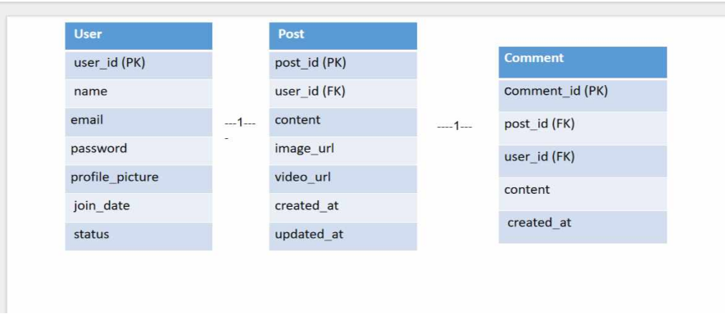
CHƯƠNG 2 :
PHÂN TÍCH & THIẾT KẾ HỆ THỐNG
Sơ đồ thiết kế cơ sở dữ liệu

Slide 41
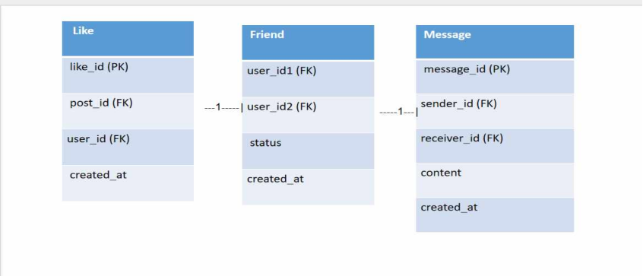
CHƯƠNG 2 :
PHÂN TÍCH & THIẾT KẾ HỆ THỐNG
Sơ đồ thiết kế cơ sở dữ liệu

Slide 42
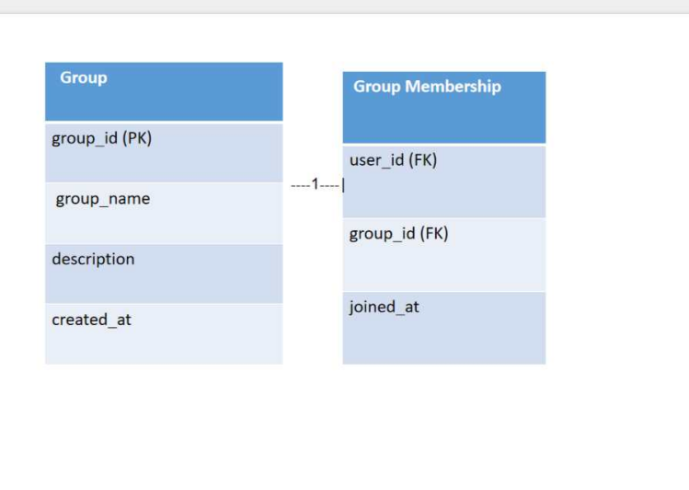
CHƯƠNG 2 :
PHÂN TÍCH & THIẾT KẾ HỆ THỐNG
Sơ đồ thiết kế cơ sở dữ liệu

Slide 43
CHƯƠNG 2 :
PHÂN TÍCH & THIẾT KẾ HỆ THỐNG
Kết luận chương 2
Chương này đã phân tích và thiết kế hệ thống website mạng xã hội môt cách chi tiết từ yêu cầu chức năng đến phi chức năng cho đến kiến trúc hệ thống ,thiết kế gio diện người dùng và cơ sở dữ liệu .Những yếu tố này đã đóng góp vai trò quan trọng trong việc xây dựng hệ thống website trang mạng xã hội một cách hiệu quả và đáp ứng được nhu cầu và mong muốn của người dùng ,tối ưu sự trải nghiệm xem tin tức,kinh doanh ol,học tập ,giải trí ,...Việc tạo nên một website mạng xã hội một cách cụ thể và hiểu rõ được các bước tiến hành giúp cho việc phát triển trang website một cách hiệu quả, nhanh chóng hơn ,hiệu quả hơn.

Slide 44
CHƯƠNG 3 :
TRIỂN KHAI & KIỂM THỬ HỆ THỐNG
Triển khai hệ thống
- Chuẩn bị môi trường
+ Cài đặt Python
+ Cài đặt Django
+ Tạo môi trường ảo
+ Cài đặt các thư viện phụ thuộc

Slide 45
CHƯƠNG 3 :
TRIỂN KHAI & KIỂM THỬ HỆ THỐNG
Triển khai hệ thống
- Cấu hình cơ sở dữ liệu
+ Tạo cơ sở dữ liệu
+ Thiết lập kết nối cơ sở dữ liệu: Cập nhật thông tin kết nối trong `model.py`
+ Thiết lập kết nối cơ sở dữ liệu: Cập nhật thông tin kết nối trong `urls.py`
+ Thiết lập kết nối cơ sở dữ liệu: Cập nhật thông tin kết nối trong `admin.py`
- Triển khai mã nguồn:
+ Sao chép mã nguồn lên máy chủ
+ Cấu hình tệp settings.py

Slide 46
CHƯƠNG 3 :
TRIỂN KHAI & KIỂM THỬ HỆ THỐNG
Triển khai hệ thống
- Chạy các lệnh quản lý
+ Tạo bảng trong cơ sở dữ liệu
+ Tạo tài khoản quản trị
- Kiểm tra tích hợp:
+ Khởi động máy chủ phát triển
+ Kiểm tra API

Slide 47
CHƯƠNG 3 :
TRIỂN KHAI & KIỂM THỬ HỆ THỐNG
Triển khai hệ thống
- Ngôn ngữ lập trình:
+ Python
+ HTML/CSS/JavaScript
- Cơ sở dữ liệu:
+ SQLite3
+ MySQL
- Thư viện
+ Django Rest Framework
+ Bootstrap

Slide 48
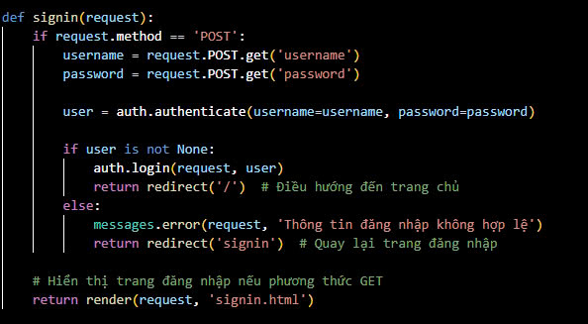
CHƯƠNG 3 :
TRIỂN KHAI & KIỂM THỬ HỆ THỐNG
Kiểm thử hệ thống
Đăng nhập

Slide 49
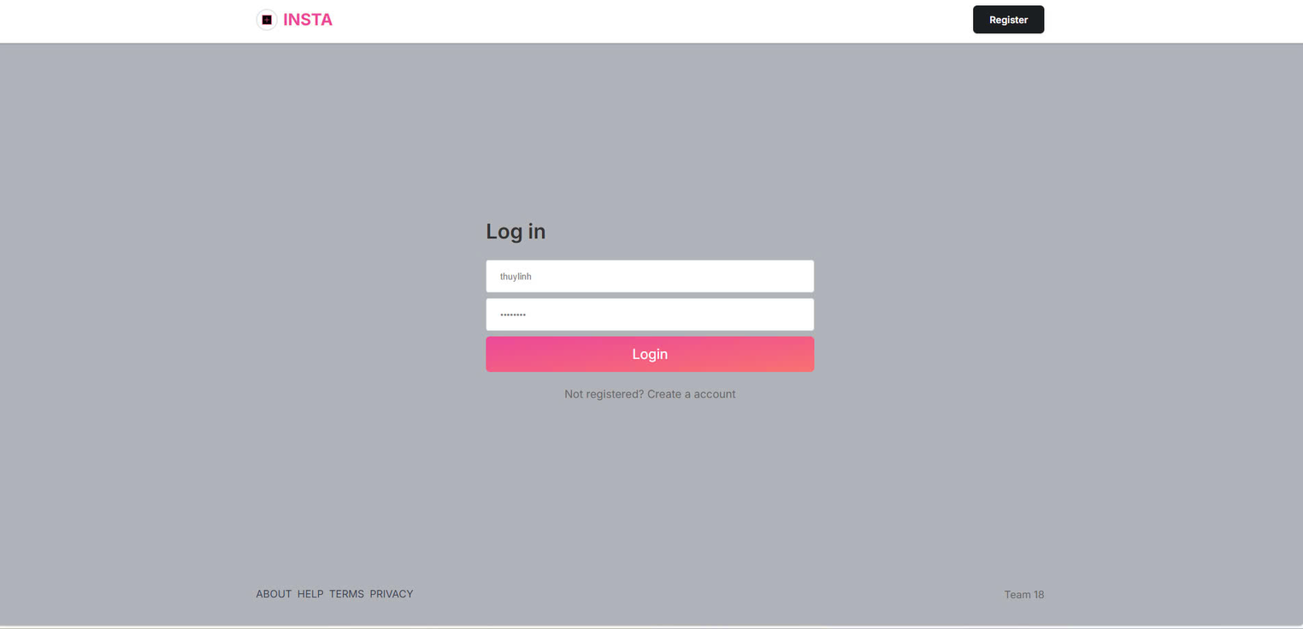
CHƯƠNG 3 :
TRIỂN KHAI & KIỂM THỬ HỆ THỐNG
Kiểm thử hệ thống

Slide 50
CHƯƠNG 3 :
TRIỂN KHAI & KIỂM THỬ HỆ THỐNG
Kiểm thử hệ thống
Đăng ký

Slide 51
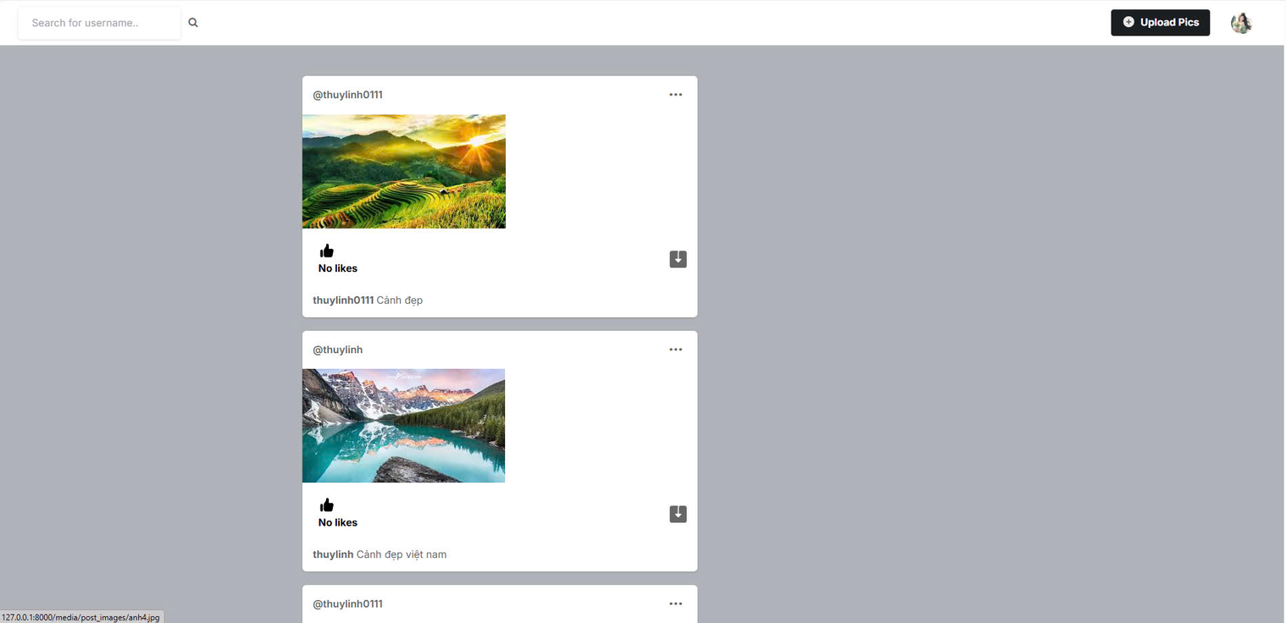
CHƯƠNG 3 :
TRIỂN KHAI & KIỂM THỬ HỆ THỐNG
Kiểm thử hệ thống
Trang chủ

Slide 52

CHƯƠNG 3 :
TRIỂN KHAI & KIỂM THỬ HỆ THỐNG
Kiểm thử hệ thống
Trang chủ của người đăng nhập

Slide 53
CHƯƠNG 3 :
TRIỂN KHAI & KIỂM THỬ HỆ THỐNG
Kiểm thử hệ thống
Cài đặt trang cá nhân

Slide 54
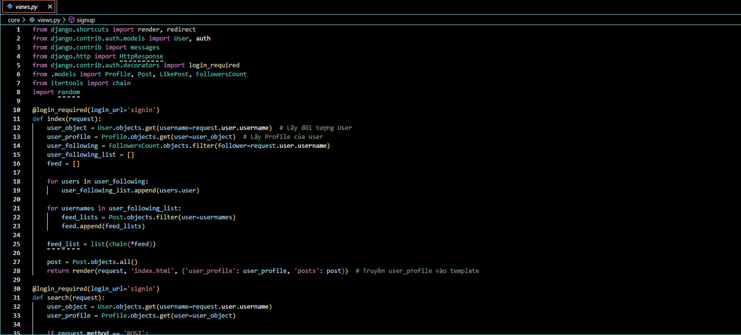
CHƯƠNG 3 :
TRIỂN KHAI & KIỂM THỬ HỆ THỐNG
Kiểm thử hệ thống

Slide 55
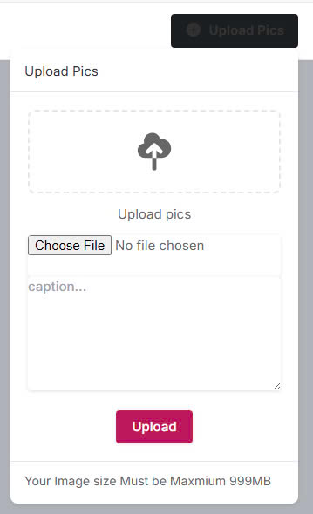
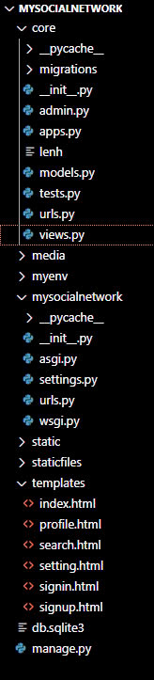
CHƯƠNG 3 :
TRIỂN KHAI & KIỂM THỬ HỆ THỐNG
Kiểm thử hệ thống

Slide 56
CHƯƠNG 3 :
TRIỂN KHAI & KIỂM THỬ HỆ THỐNG
Kiểm thử hệ thống
up bài post

Slide 57
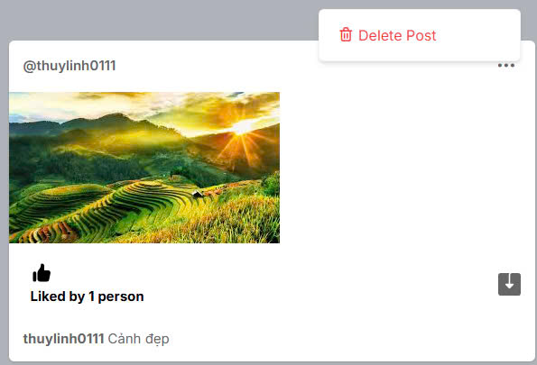
CHƯƠNG 3 :
TRIỂN KHAI & KIỂM THỬ HỆ THỐNG
Kiểm thử hệ thống

Slide 58
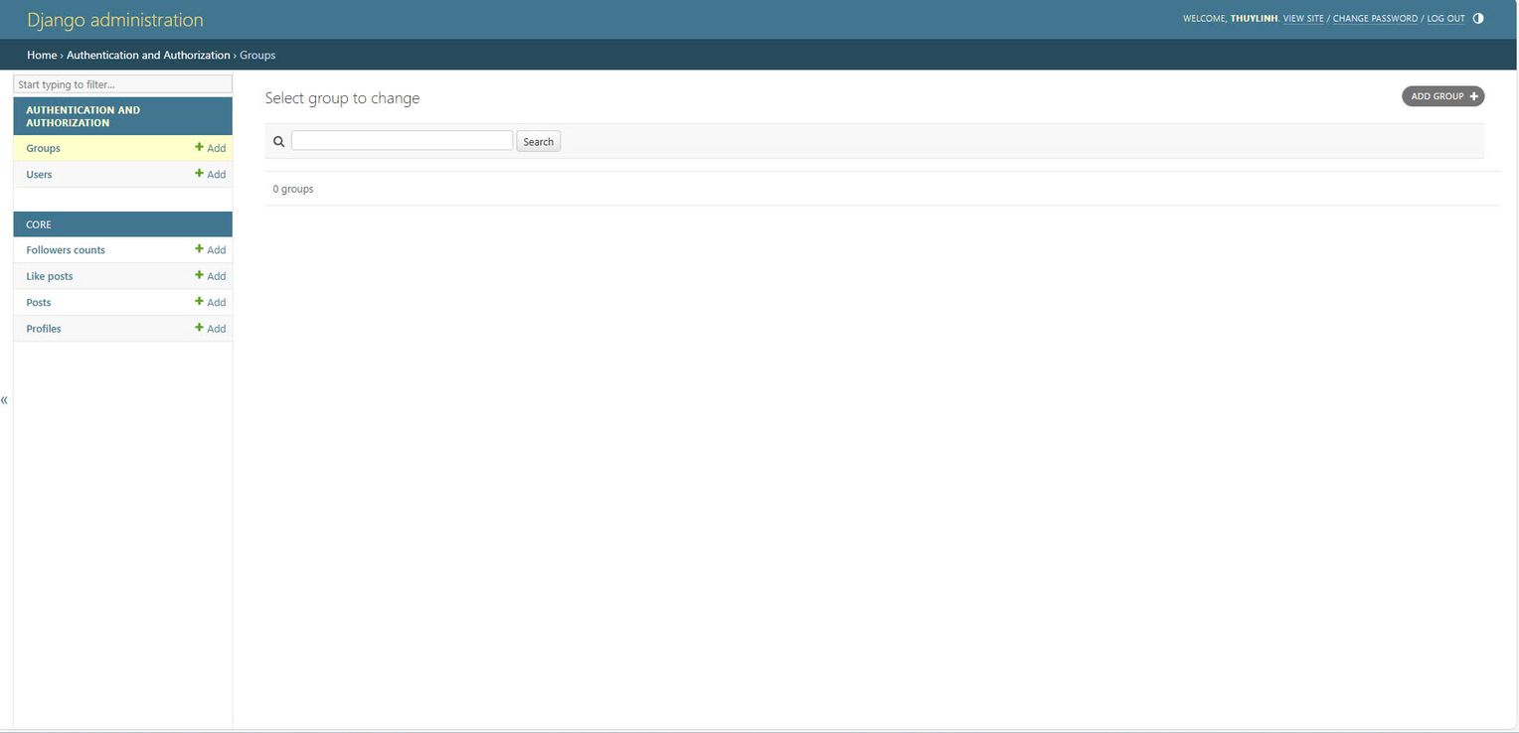
CHƯƠNG 3 :
TRIỂN KHAI & KIỂM THỬ HỆ THỐNG
Kiểm thử hệ thống

Slide 59
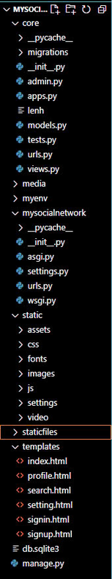
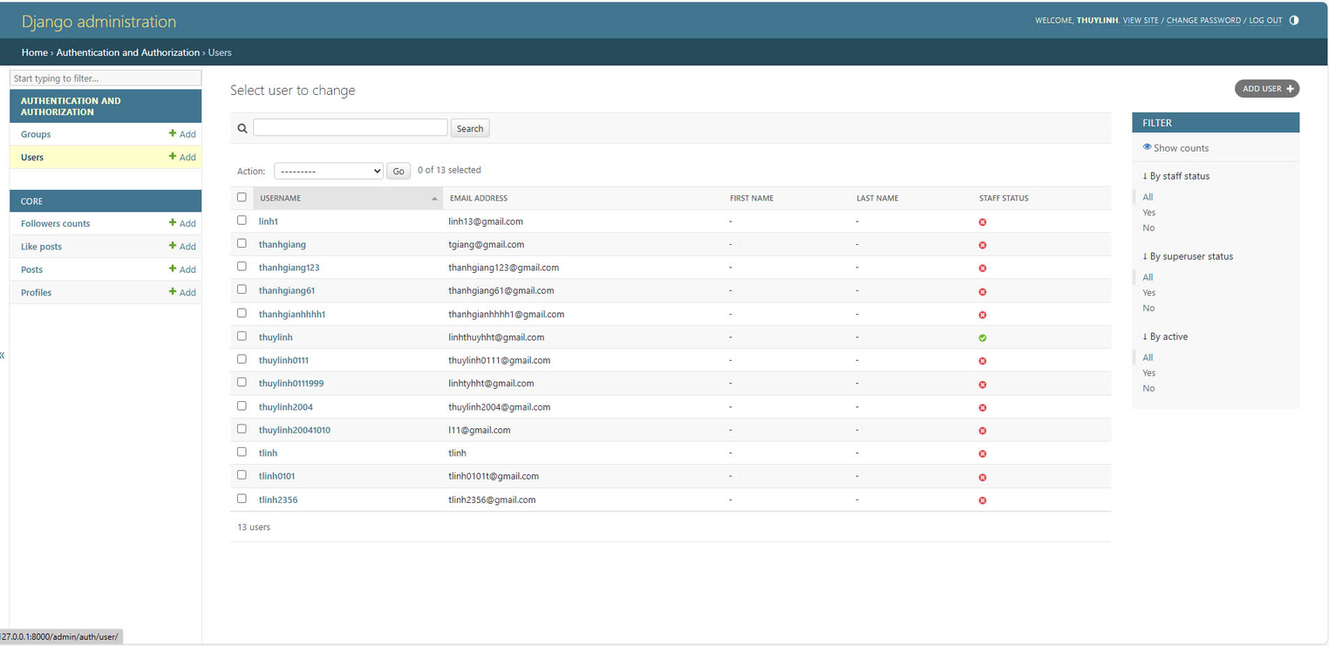
CHƯƠNG 3 :
TRIỂN KHAI & KIỂM THỬ HỆ THỐNG
Kiểm thử hệ thống

Slide 60
CHƯƠNG 3 :
TRIỂN KHAI & KIỂM THỬ HỆ THỐNG
Kiểm thử hệ thống

Slide 61
KẾT LUẬN
Kết quả đạt được
- Hệ thống hoạt động ổn định và hiệu quả: Sau quá trình triển khai và kiểm thử, hệ thống đã cho thấy sự ổn định, với tất cả các chức năng chính hoạt động mượt mà, đáp ứng nhu cầu của người dùng mà không gặp phải sự cố lớn
- Đảm bảo bảo mật thông tin người dùng.
-Với chức năng thêm ,sửa ,xóa ,đăng ký và đăng nhập một cách nhanh chóng .

Slide 62
KẾT LUẬN
Hạn chế:
- Một số tính năng nâng cao chưa được triển khai hoàn chỉnh: Một số tính năng như phân tích dữ liệu người dùng và quản lý được hết tất cả các thông tin của người dùng có nguy cơ bị rò rỉ ra phía ngoài vẫn chưa được phát triển đầy đủ, điều này có thể hạn chế khả năng cạnh tranh của hệ thống trong tương lai.
-Cần cải thiện thêm về giao diện người dùng để dễ sử dụng hơn.
- Cần tiếp tục theo dõi hiệu suất để tối ưu hóa trong tương lai

Slide 63
TÀI LIỆU THAM KHẢO
// Tài liệu tiếng việt và tiếng anh (theo chuẩn IEEE, …)
1. https://docs.djangoproject.com/en/5.1/
2.https://simpleisbetterthancomplex.com/
3.https://dev.to/
5. https://github.com/pavan6029/django-social-media

